Slide 1

MÉTODOS
Instrutor: Henrique Delegrego

Slide 2
MÉTODOS
O que são métodos?
Métodos são como atalhos para trechos de códigos
Vai ser executado quando chamado pelo método main
Conceito similar a funções, rotinas e sub-rotinas
Usa o mesmo tipo de nomenclatura de variáveis
Por si só não é orientação a objetos

Slide 3
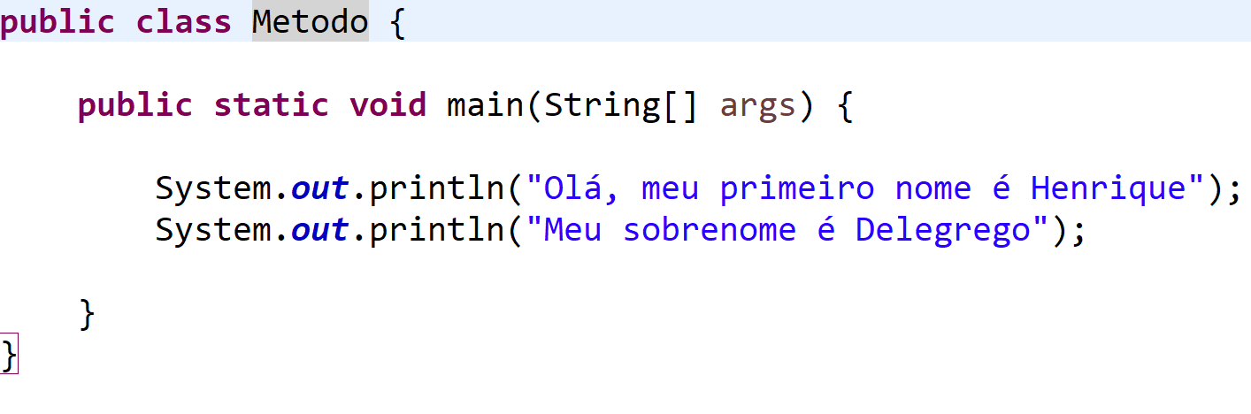
MÉTODOS

Slide 4
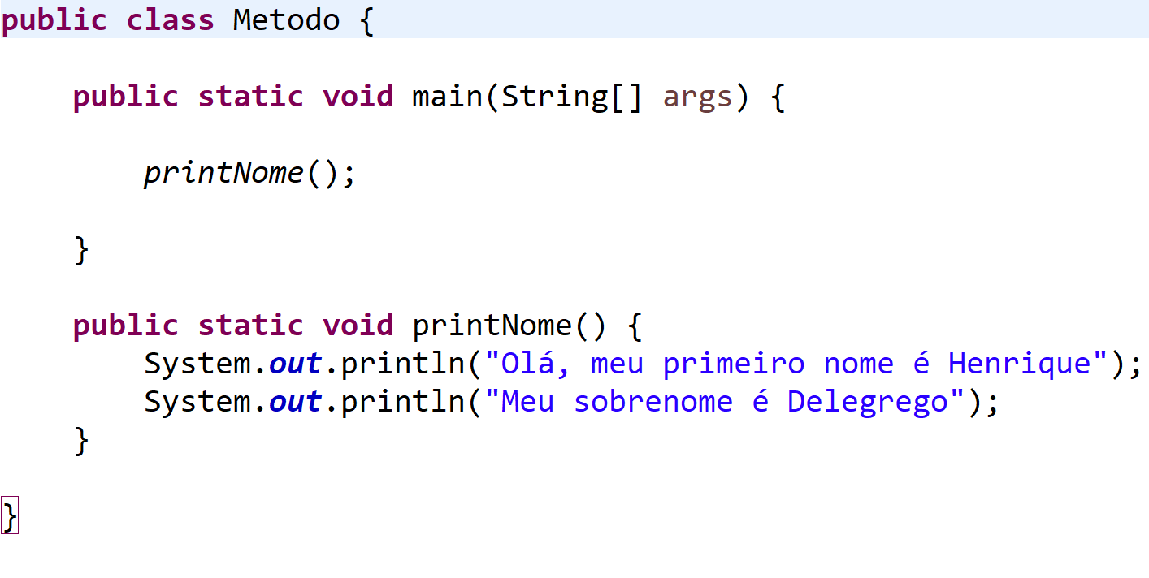
MÉTODOS

Slide 5
MÉTODOS
Métodos com parâmetros:
Vamos passar como “parâmetro” alguma informação
Essa informação vai ser utilizada pelo método

Slide 6
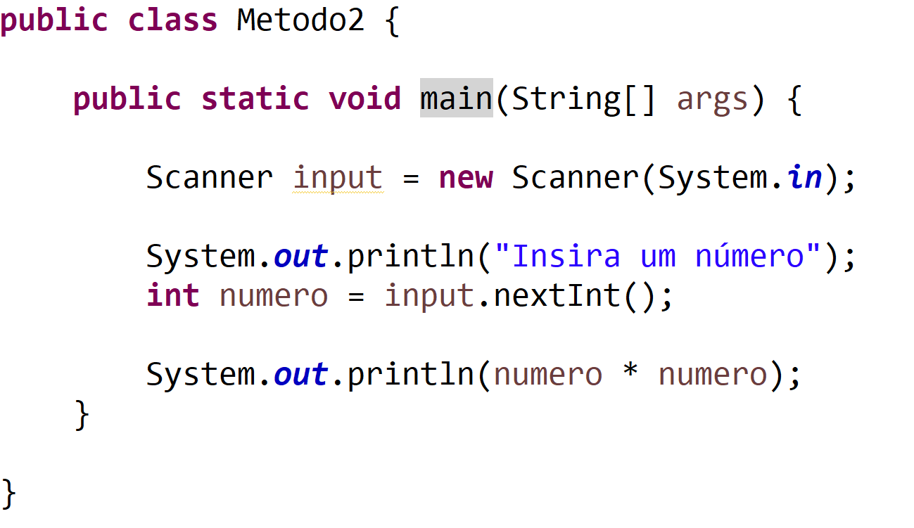
MÉTODOS

Slide 7
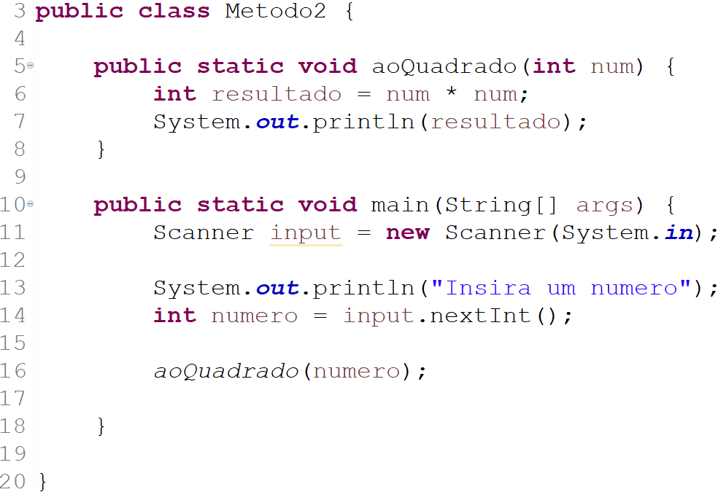
MÉTODOS

Slide 8
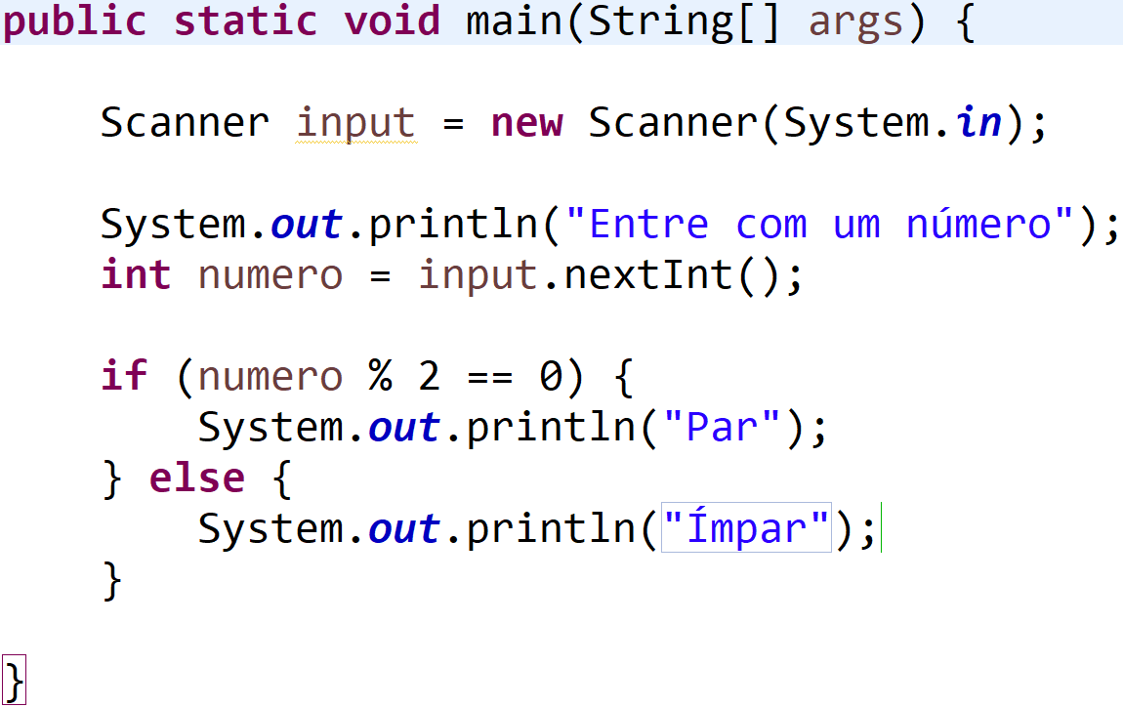
MÉTODOS

Slide 9
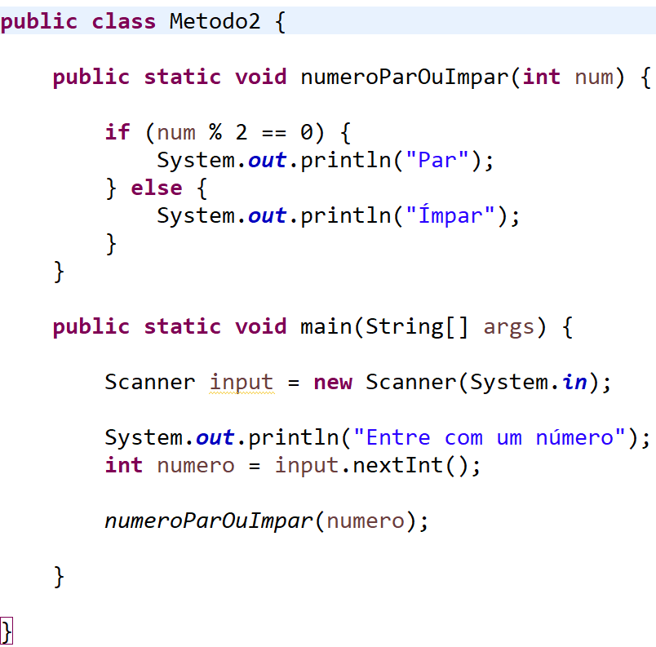
MÉTODOS

Slide 10
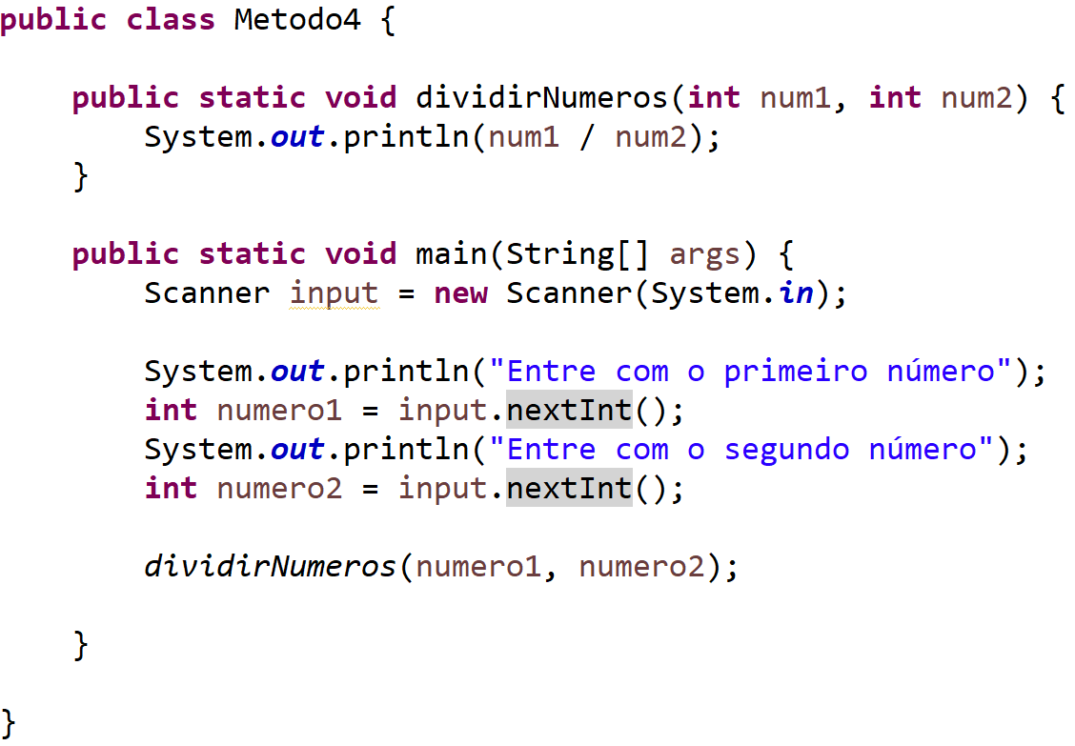
MÉTODOS

Slide 11
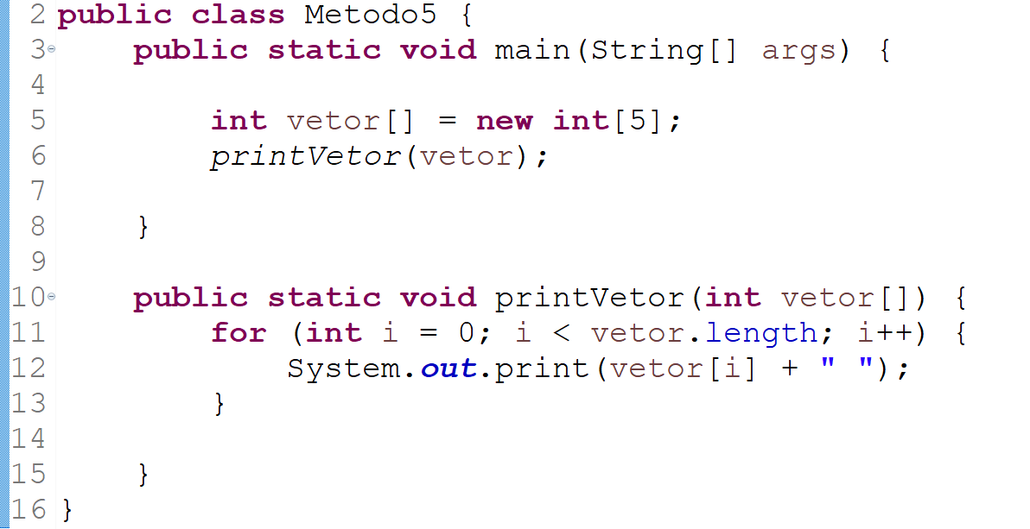
MÉTODOS

Slide 12
MÉTODOS
Métodos com retorno:
Vamos retornar alguma informação do método
Essa informação vai ser a única que será externalizada pelo método
O retorno será a última ação do método

Slide 13
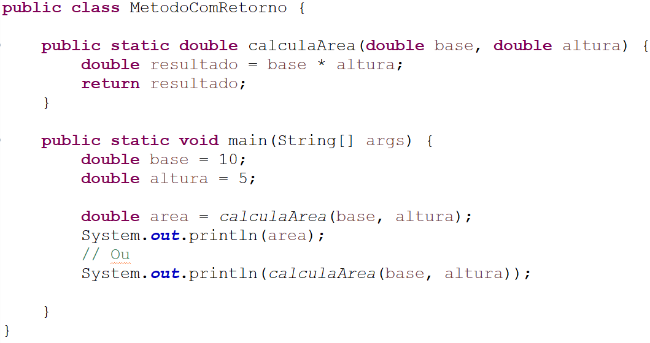
MÉTODOS

Slide 14
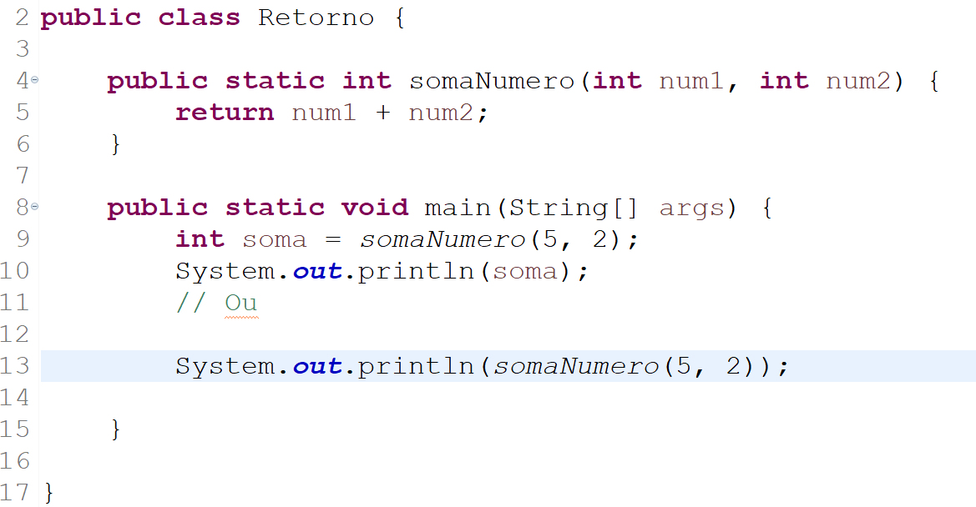
MÉTODOS

Slide 15
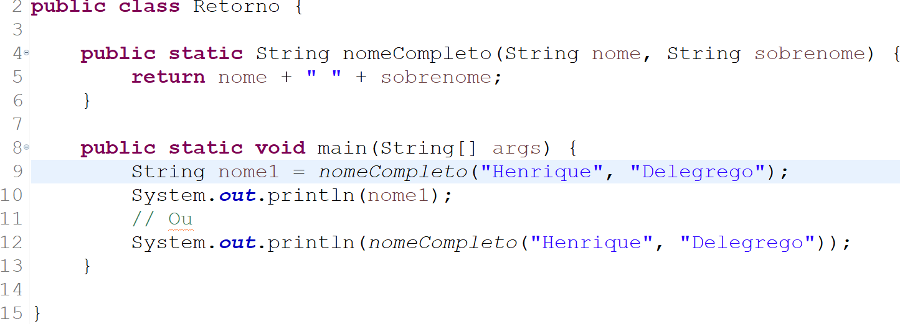
MÉTODOS

